Slide 1
Дидактические игры с крупой в подготовительной группе детского сада
Подготовили воспитатели гр. №4
Попугаева Л. В
Кудряшова И. В.

Slide 2
Дидактическая игра – одна из форм обучающего воздействия взрослого на ребёнка, имеющая две цели: одна из них обучающая, которую преследует взрослый, а другая- игровая, ради которой действует ребёнок.

Slide 3
Тренировка ручной ловкости способствует также развитию таких необходимых умений и качеств, как развитие мелкой моторики, подготовка руки к письму ,ознакомление с элементарными геометрическими формами, развитие пространственного мышления, понятия относительности (больше – меньше, короче – длиннее и т.д.), художественного восприятия, глазомера, обучение коммуникативным навыкам, внимательности, усидчивости и т.д.

Slide 4
В своей группе мы используем дидактические игры с крупой. Дети играют в них с огромным удовольствием. Некоторые варианты этих игр будут представлены в этой работе.

Slide 5
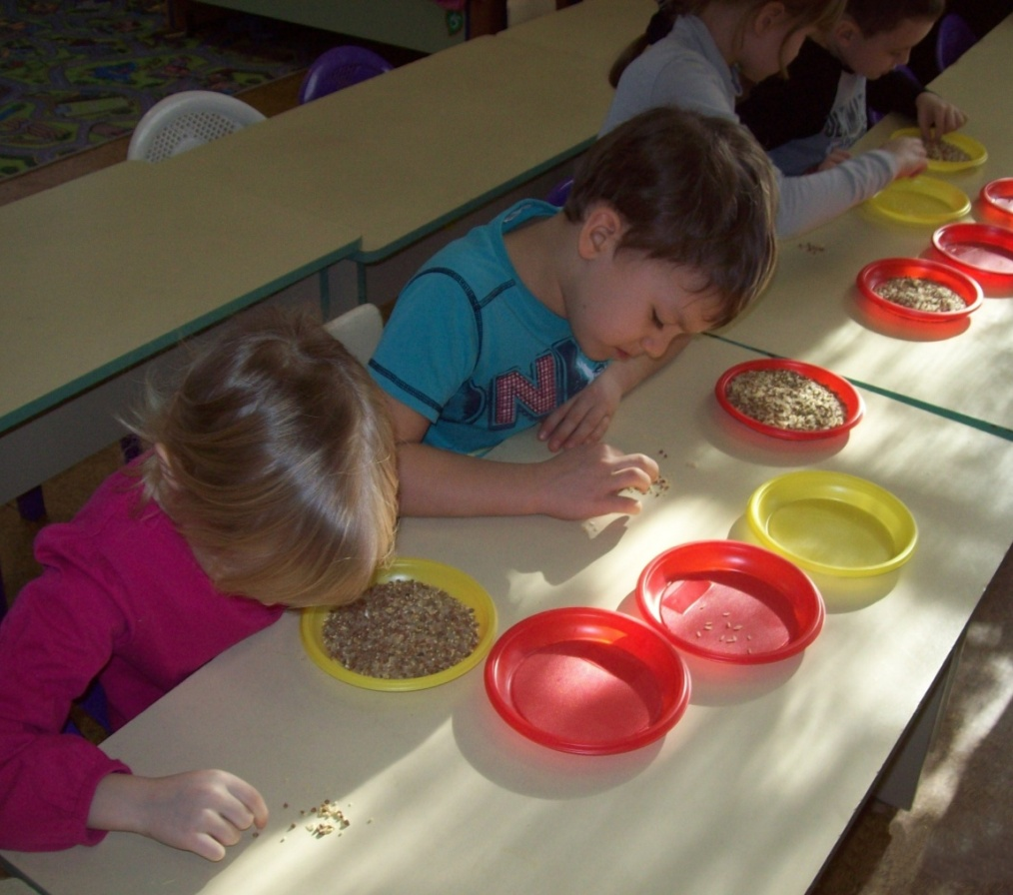
Игра «Помоги Золушке»
Необходимо помочь Золушке выполнить задание злой мачехи, чтобы попасть на бал- мачеха перемешала всю крупу. Нужно её рассортировать (классификация, развитие мелкой моторики, внимания).
В этой игре так же можно менять варианты круп: для младших дошкольников подбирать горох, фасоль, чечевицу. Для старших- более мелкую крупу- пшено, рис, гречку. Мы взяли 3 сорта крупы.

Slide 6
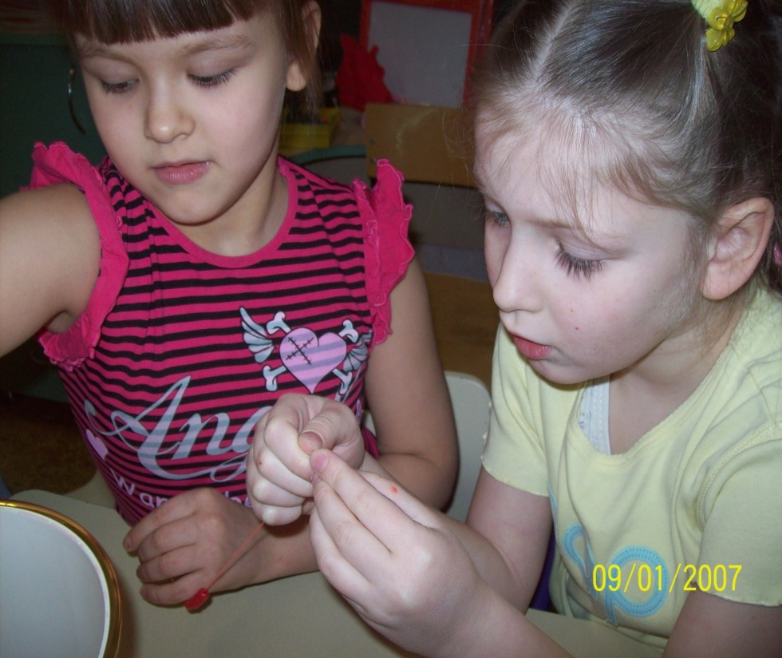
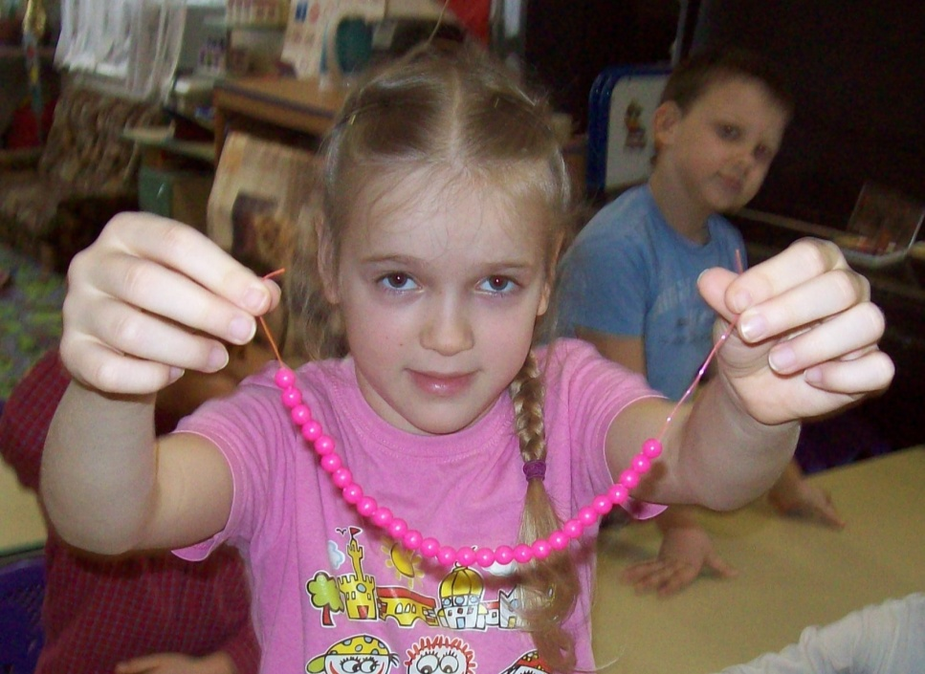
Игра «Кто быстрее соберёт бусы»
Игра- соревнование для небольших команд. В каждой команде по 2 человека- один на ощупь отыскивает бусины в крупе, другой- нанизывает бусы.
Старшие дошкольники очень любят игры соревновательного характера. Вот наш ликующий победитель!

Slide 7
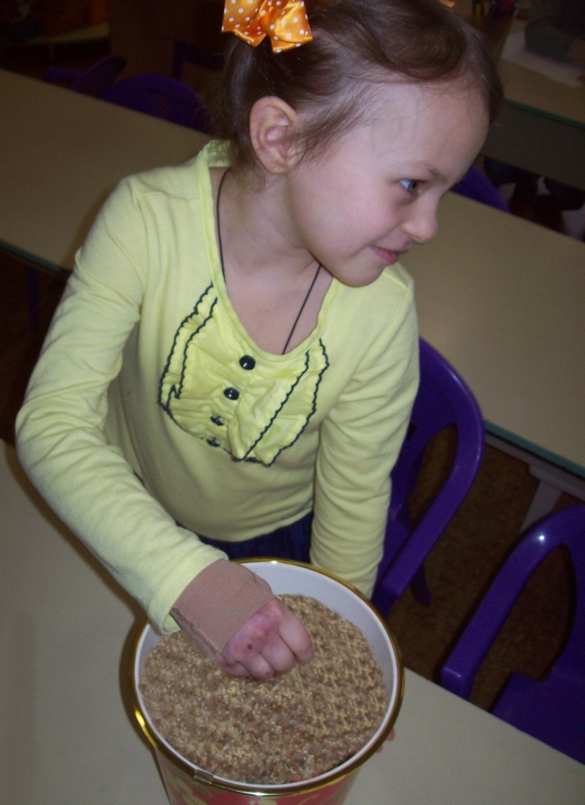
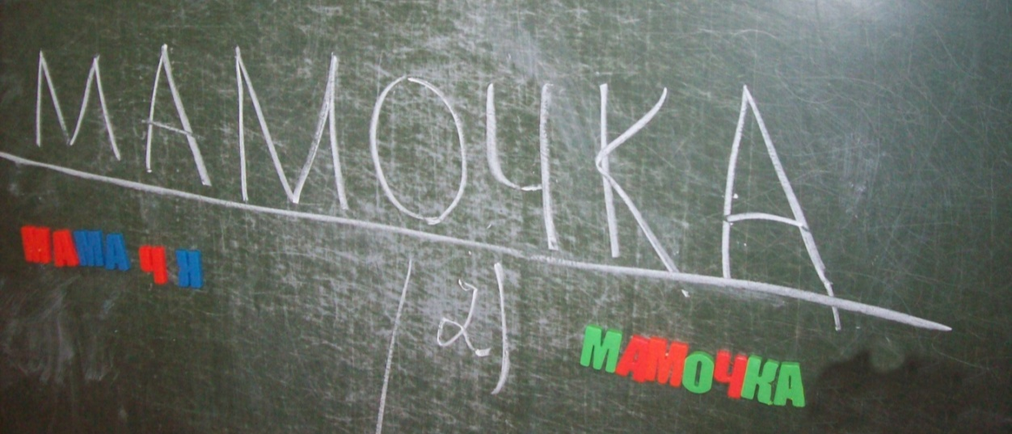
Игра «Кто быстрее соберёт слово»
Тоже игра-соревнование для команд из 2 человек. На доске написано заданное слово. Нужно в крупе на ощупь отыскать нужные буквы и сложить
слово. Один ребёнок отыскивает
буквы, другой выкладывает слово.
Задания в этой игре могут
варьироваться- «вставь пропущенную
букву», «кто больше соберёт
слов на тему…»

Slide 8
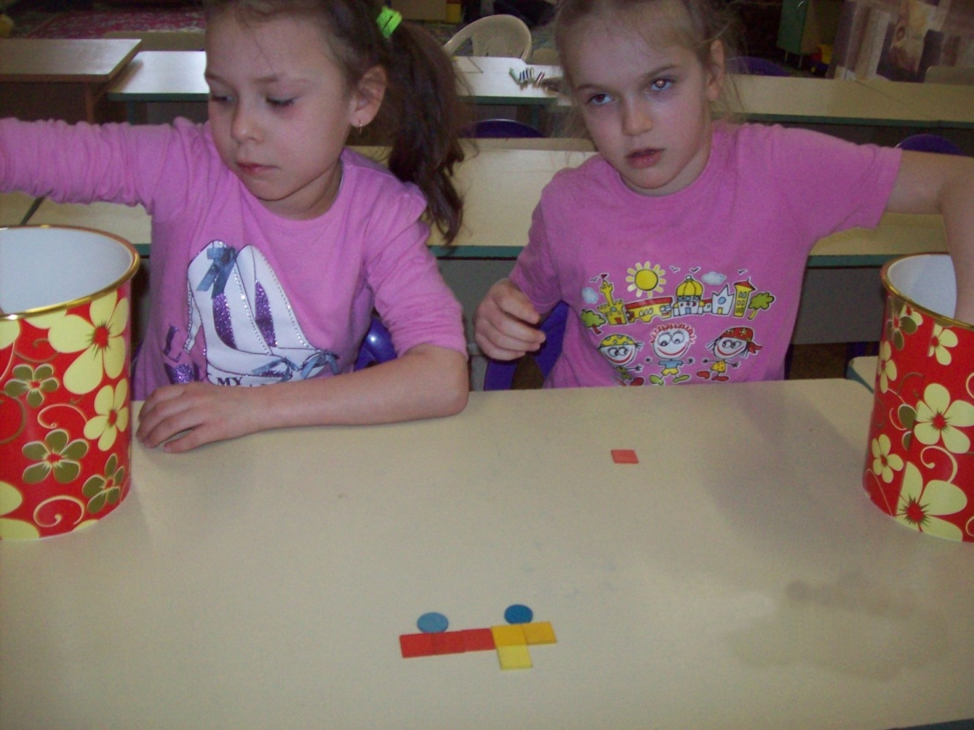
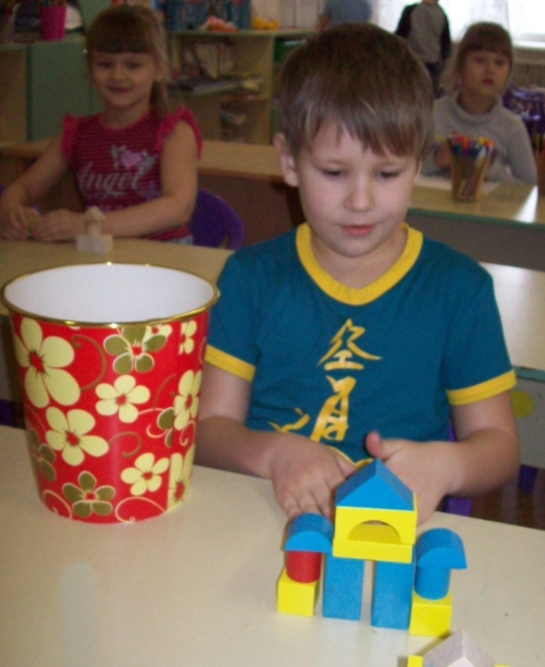
Игры с геометрическими фигурами
Этой игре можно придать как индивидуальный, так и соревновательный характер. В крупе необходимо на ощупь найти геометрические фигуры и выложить фигуру по образцу.
Фигуры могут быть и объёмными.

Slide 9
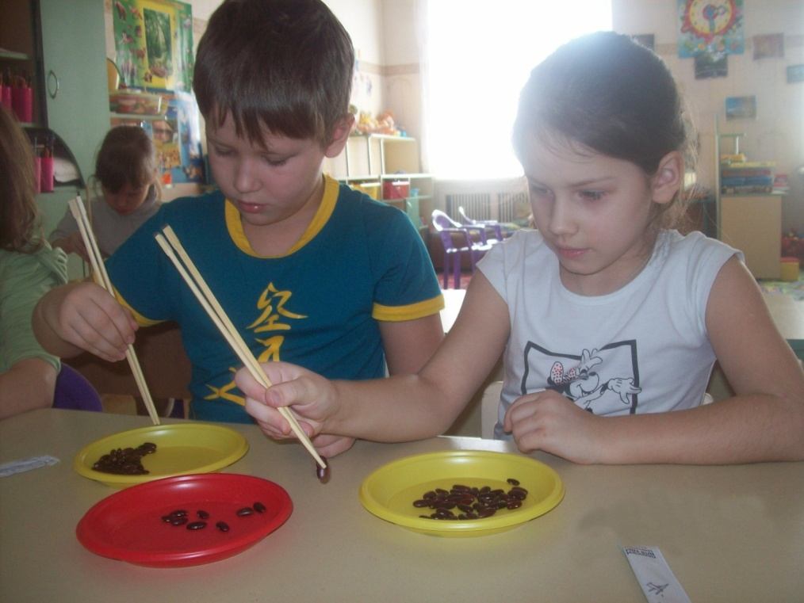
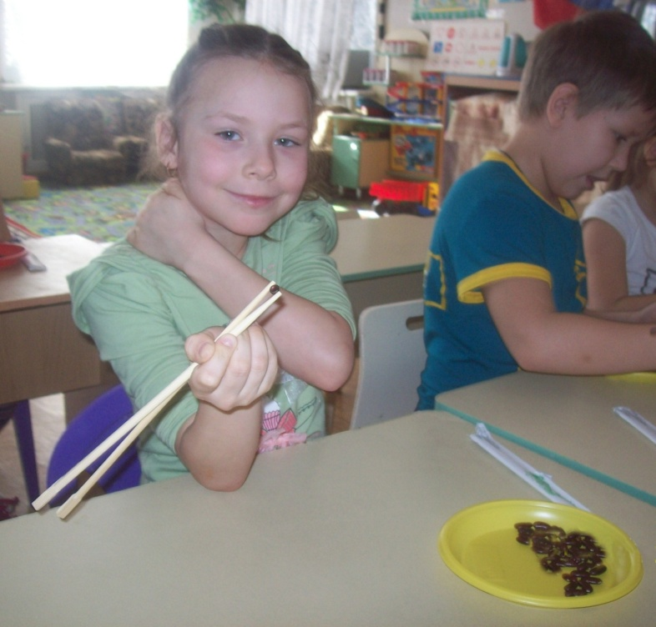
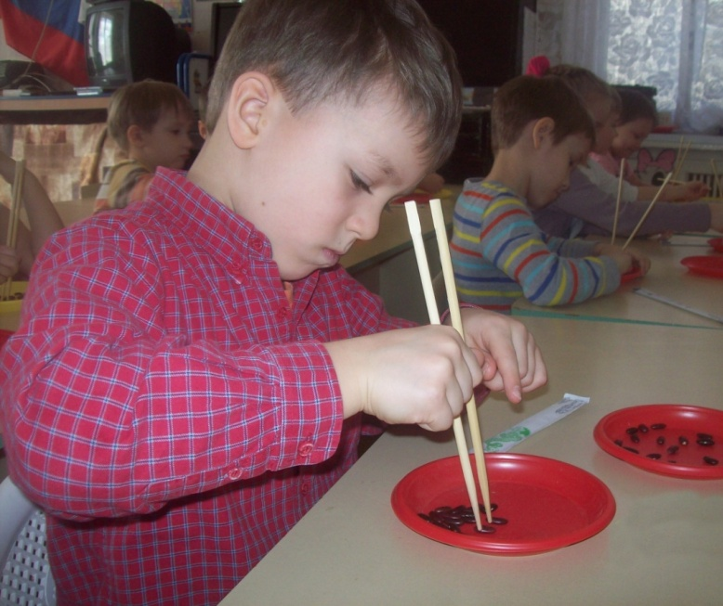
Игра «Путешествие в Китай»
Эта игра также очень нравится нашим детям. Представляем, что мы китайцы и умеем ловко управляться с китайскими палочками.
Правда, здорово?

Slide 10
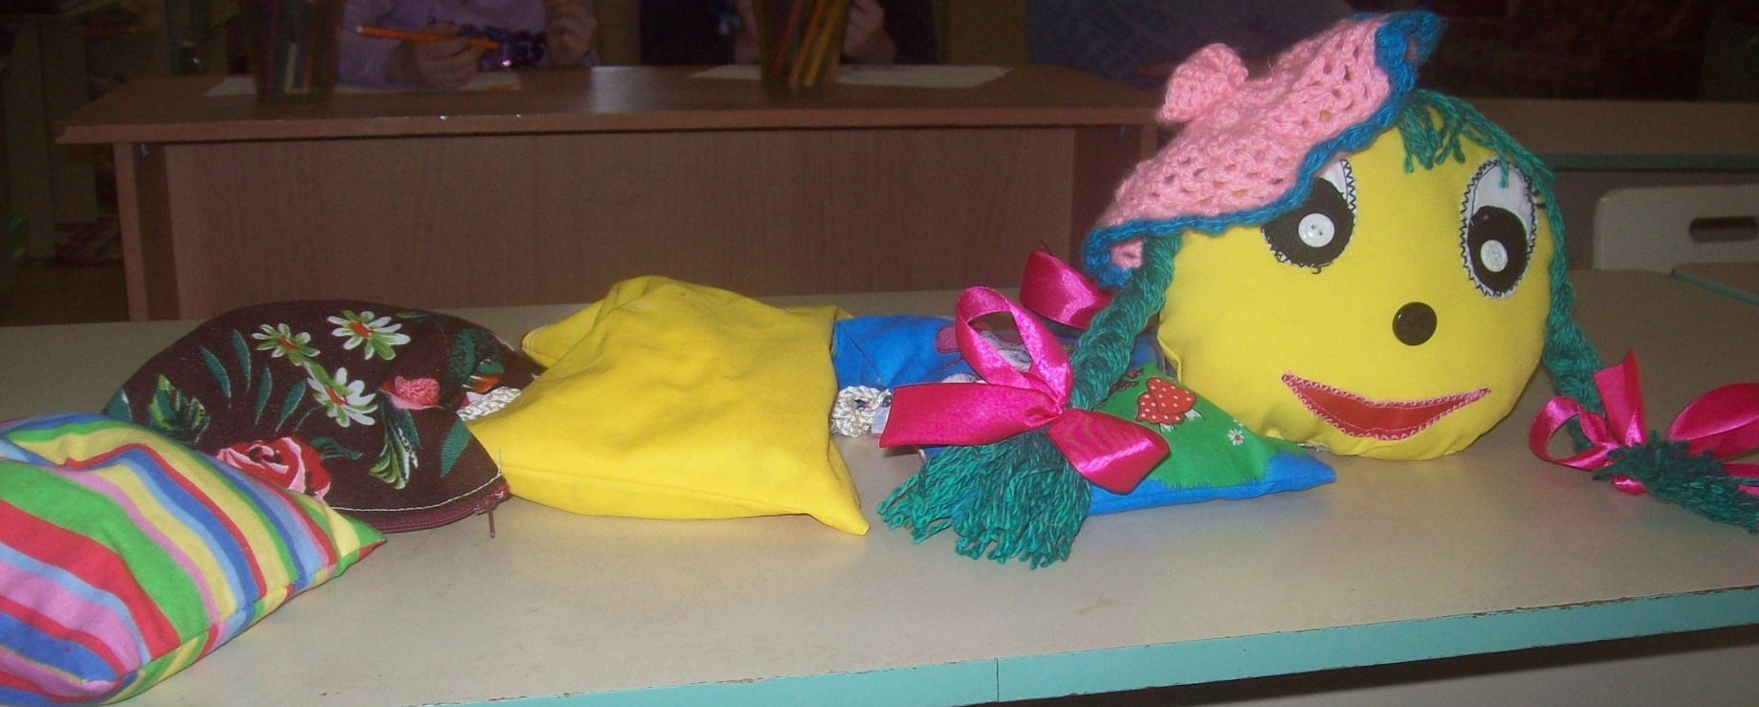
Игра «Гусеница — крупеница»
Цель: Развитие сенсорики и мелкой моторики.
"Гусеница-крупеница" сделана из ткани (голова и туловище в виде мешочков, а в мешочках крупы: рис, горох, гречка, фасоль. Мешочки можно менять местами, а также можно прятать предметы в мешочки с крупами) .

Slide 11
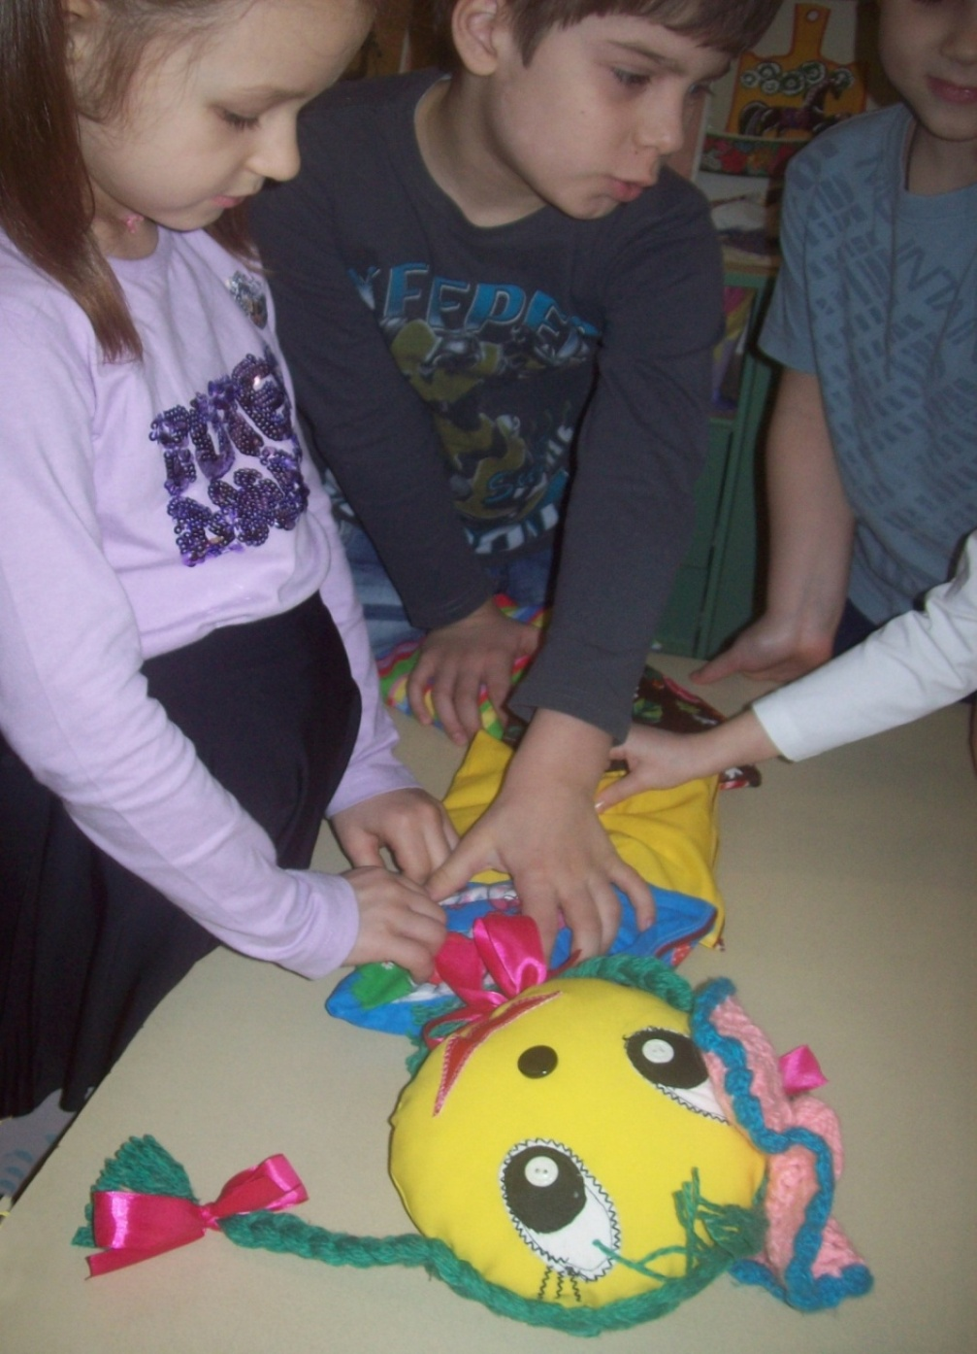
Детям предлагается определить, что сегодня кушала Гусеница (она питается исключительно крупой).
Можно также определить, что кушала гусеница на завтрак, на обед, полдник или ужин (определить положение мешочка соотносительно временных промежутков).

Slide 12
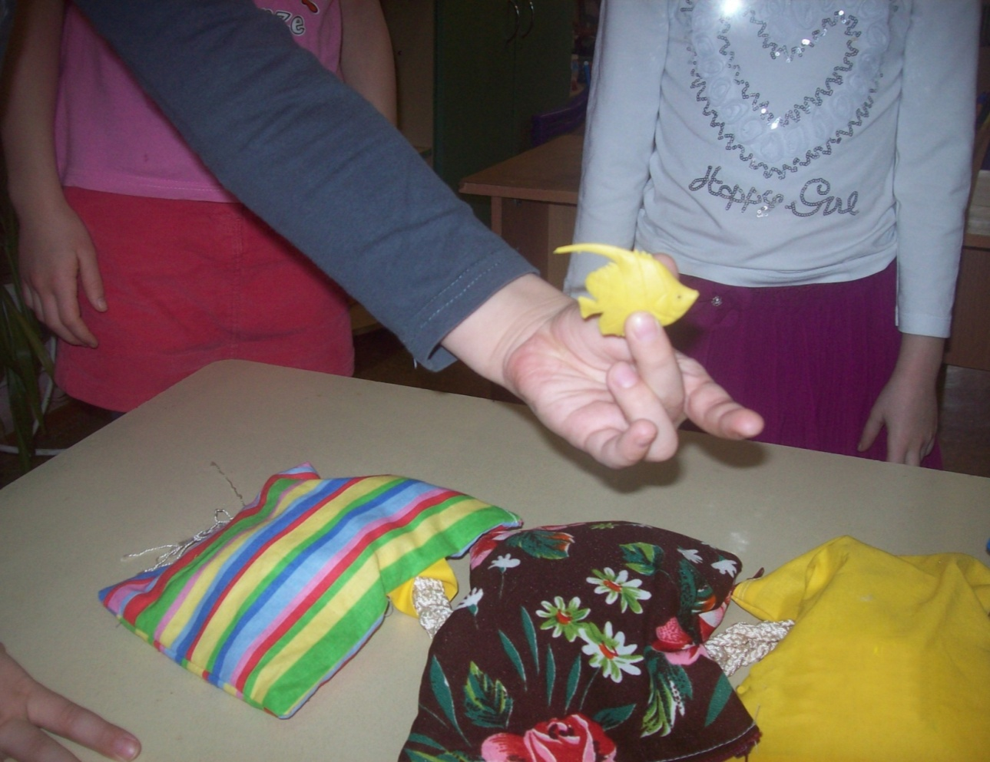
Можно спрятать предмет в крупе и попросить детей помочь гусенице, которая по ошибке скушала что-то не то, и у неё заболел животик.
Ребята в эти игры играют с большим интересом и радостью.

